Slide 1
R·五年级上册
解决问题(2)

Slide 2



探究新知
计价标准
3km及以内8元；
超过3km的部分，每千米1.5元
（不足1km，按1km计算）。
分段计费
右面是某地出租车的计价标准。李叔叔乘坐出租车行驶了6.3km，他应付出租车费多少钱？
起步价
（包含3km）
阅读与理解
3km及以内
8元
举例说说“不足1千米的按1千米计算” 的意思？
1.5元/千米
超过3km的部分
（不足1千米的按1千米计算）
把3km以上的部分按“进一法”取整数来计算。

Slide 3
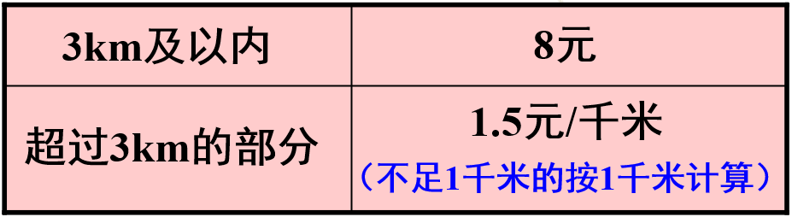
探究新知
阅读与理解
右面是某地出租车的计价标准。李叔叔乘坐出租车行驶了6.3km，他应付出租车费多少钱？
分析与解答
3km
共8元
6.3km
★分段计费再合计：
3.3km（按4km计算）
1.5元/km
8元
1.5元
1.5元
1.5元
1.5元
8 + 1.5×4
= 14（元）
0km
3km
7km
?元

Slide 4
探究新知
阅读与理解
右面是某地出租车的计价标准。李叔叔乘坐出租车行驶了6.3km，他应付出租车费多少钱？
分析与解答
★先假设再调整（加上少算的）：
1.5×7=10.5（元）
8-1.5×3=3.5（元）
前3km少算
应付
10.5+3.5=14（元）
答：应付车费14元。

Slide 5
探究新知
阅读与理解
右面是某地出租车的计价标准。李叔叔乘坐出租车行驶了6.3km，他应付出租车费多少钱？
回顾与反思
你是怎么解决的？你能完成下面的出租车价格表吗？
行驶的里程/km
 | 1 | 2 | 3 | 4 | 5 | 6 | 7 | 8 | 9 | 10
出租车费/元
8
9.5
11
12.5
14
15.5
17
18.5

Slide 6
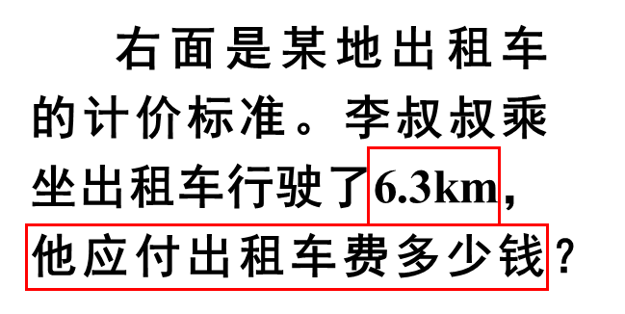
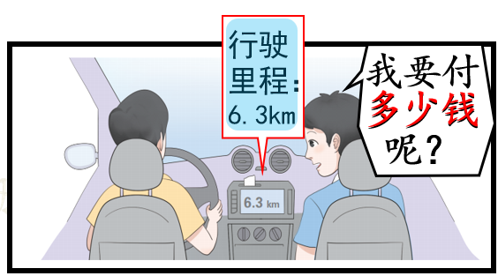
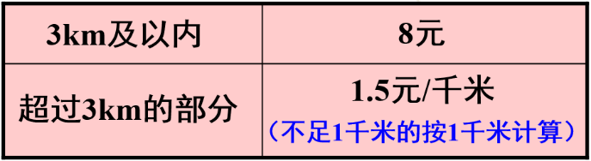
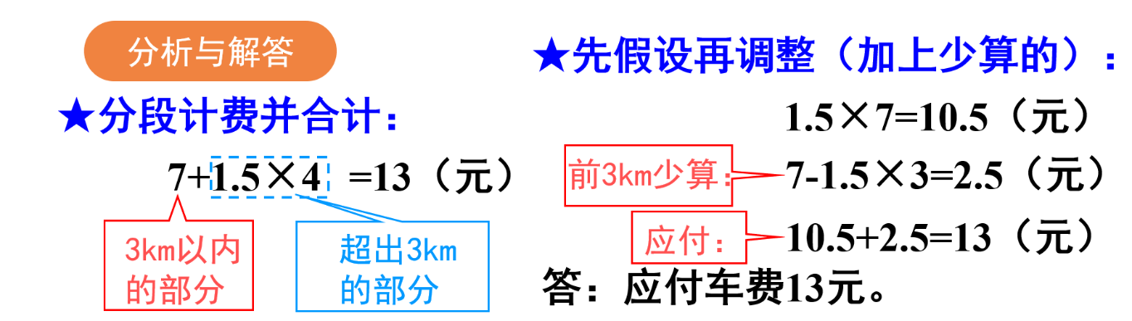

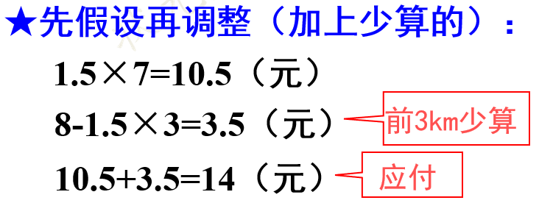
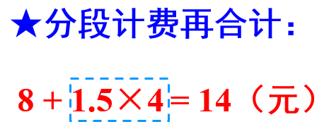
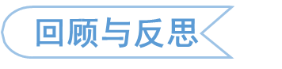
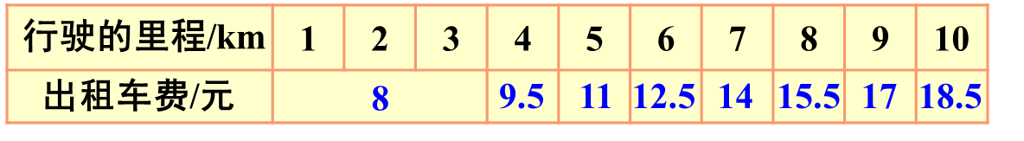
探究新知
阅读与理解
分析与解答
你发现了什么规律？

Slide 7
探究新知
归纳：
1.解决生活中的分段计费问题时，先要弄清分界点，明确每一段的收费标准，再用乘加或乘减分段计算，也可以借助列表分析解决。
2.乘车付费问题的解决方法也可以推广到电话费、水费、电费、邮资支付、快递费支付等分段计费的问题中。

Slide 8

练习拓展
1.某市自来水公司为鼓励节约用水，采取按月分段计费的方法收取水费。用水量在12t及以内每吨2.5元；超过12t的部分，每吨3.8元。 [教材P20 做一做 第2题]
（1）小云家上个月的用水量为11t，应付水费多少钱？
小云家的用水量没有超过12t，应按每吨2.5元计算。
2.5×11=27.5（元）
答：应付水费27.5元。

Slide 9

1.某市自来水公司为鼓励节约用水，采取按月分段计费的方法收取水费。用水量在12t及以内每吨2.5元；超过12t的部分，每吨3.8元。[教材P20 做一做 第2题]
（2）小可家上个月的用水量为17t，应付水费多少钱？
小可家的用水量超过了12t，12t按每吨 2.5元计算，剩下5t按每吨 3.8元计算。
2.5×12=30（元）
12t以内的部分：
3.8×5=19（元）
超出12t部分：
30＋19=49（元）
答：应付水费49元。

Slide 10
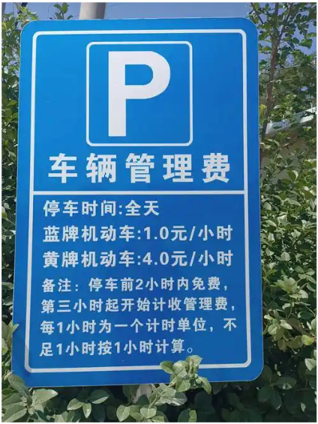
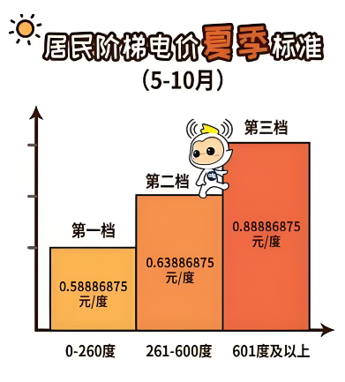
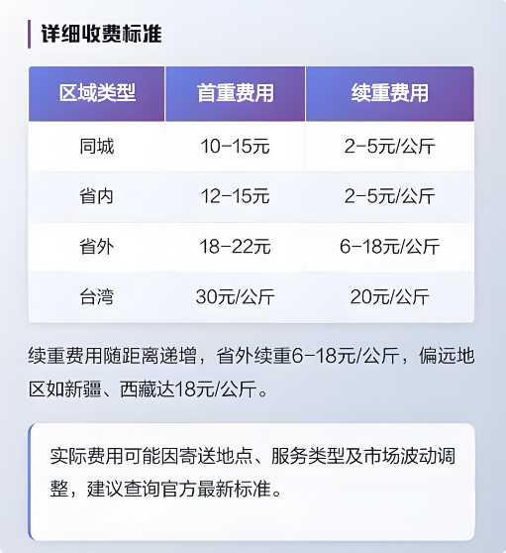
1.某市自来水公司为鼓励节约用水，采取按月分段计费的方法收取水费。用水量在12t及以内每吨2.5元；超过12t的部分，每吨3.8元。[教材P20 做一做 第2题]
（3）你在生活中还见到过哪些分段计费的现象？互相说一说。

Slide 11
2. 某商场地下停车场的收费标准如下。[教材P23 练习四 第9题]
① 1 小时及以内收费5元。
② 超过1小时每小时加收2.5元，不足1小时按1小时计算。
③ 在本商场消费满200元可以免费停车1小时。
（1）王老师在该商场购物花了212元，停车3.2小时。她需要付多少停车费?
212＞200，王老师可以免费停车 1 小时。
3.2－1 = 2.2，按停车3小时收费。
应收费用：5 + (3－1)×2.5 = 10 (元)。
答：她需要付停车费 10 元。

Slide 12
2. 某商场地下停车场的收费标准如下。[教材P23 练习四 第9题]
① 1 小时及以内收费5元。
② 超过1小时每小时加收2.5元，不足1小时按1小时计算。
③ 在本商场消费满200元可以免费停车1小时。
（2）李叔叔在该商场购物花了125元，停车4.5小时。他需要付多少停车费?
125＜200，李叔叔不能免费停车1小时。
4<4.5<5，按停车5小时收费。
应收费用：5 + (5－1)×2.5 = 15 (元)。
答：李叔叔需要付停车费 15 元。

Slide 13

课堂小结
阅读与理解
回顾与反思
分段计费问题在考试中十分常见，必考。一定要会哦！
分段计费问题
分析与解答
①分段计费并合计：
②先假设再调整（加上少算的）：
3km以内的部分
8+1.5×4
=14（元）
1.5×7=10.5（元）
前3km少算
8-1.5×3=3.5（元）
应付
超出3km的部分
10.5+3.5=14（元）

Slide 14
课后作业
1.从课后习题中选取；
2.完成练习册本课时的习题。

Slide 15
巩固练习
一、某市电力公司为鼓励居民节约用电，采取按月分段计费的方法收取电费。100千瓦时以内，每千瓦时0.58元；超过100千瓦时的部分，每千瓦时0.68元。王勇家上个月的用电量为150千瓦时，应付电费多少元? [选自《创优作业100分》]
100×0.58+（150-100）×0.68=92（元）
答：应付电费 92元。

Slide 16
二、平安出租车公司出租车收费标准:3km以内9元；超过3km的部分，每千米1.5元。(不足1km按1km计算)
[选自《创优作业100分》]
1.请你根据这些信息填写下面的出租车价格表。
行程/km | 1 | 2 | 3 | 4 | 5 | ··· | 10
车费/元 |  |  |  |  |  | ···
9
10.5
12
19.5
2.张叔叔从火车站乘出租车回家，行程为15.4km，需要付多少钱？
15.4km按16km计算。
9+（16-3）×1.5=28.5（元）
答：需要付28.5元。

Slide 17
三、五(3)班40名同学照相合影，需交费25.7元(含4张照片)。若另外再加印照片，每张需付2.4元。每人一张照片，一共需付多少钱？ [选自《创优作业100分》]
25.7+（40-4）×2.4=112.1（元）
答：一共需要付112.1元。

Slide 18
四、某停车场规定:停车一次至少交停车费5元；超过2小时，每多停1小时，加收1.5元（不足1小时按1小时计算），李师傅在此停车7.2小时，应交停车费多少元？ [选自《创优作业100分》]
7.2小时按8小时计算。
5+（8-2）×1.5=14（元）
答：应交停车费14元。

Slide 19
五、某快递公司寄件收费标准如下表。 [选自《创优作业100分》]
计费单位 | 收费标准 /元
 | 省内 | 省外
首重1kg （不足1kg，按1kg计算） | 12.00 | 20.00
续重每增加500g加收 （不足500g，按500g计算） | 1.50 | 2.50
1.壮壮给省内的舅舅寄了一件重2.5kg的快递，应付多少钱？
2.5-1=1.5（kg） 1.5kg=1500g
1500÷500=3 12+3×1.5=16.5（元）
答：应付16.5元。

Slide 20
五、某快递公司寄件收费标准如下表。 [选自《创优作业100分》]
计费单位 | 收费标准 /元
 | 省内 | 省外
首重1kg （不足1kg，按1kg计算） | 12.00 | 20.00
续重每增加500g加收 （不足500g，按500g计算） | 1.50 | 2.50
2.元元给省外的朋友寄了一件重3.3kg的快递，应付多少钱？
3.3kg按3.5kg计算。
3.5-1=2.5（kg） 2.5kg=2500g 2500÷500=5
20+5×2.5=32.5（元） 答：应付32.5元。

